Slide 1
«TOHUMCULUKTA KULLANILAN BİTKİ KORUMA ÜRÜNLERİ AB MEVZUATI VE TÜRKİYE’ DEKİ UYGULAMALARI»
14-17 ARALIK 2019 ANTALYA
Ziraat Yük. Müh. Hacı Tevfik EMRE
Gıda ve Kontrol Genel Müdürlüğü
Bitki Koruma Ürünleri Daire Başkanlığı
Ruhsatlandırma Uzmanı

Slide 2
Bitki koruma ürünlerinin ruhsatlandırılması ile ilgili iş ve işlemler,
Acil durumlarda geçici kullanım izni ile ilgili iş ve işlemler,
Aktif maddelerin yasaklanması ile ilgili iş ve işlemler,

Slide 3
MEVZUAT
13.06.2010 tarih ve 5996 sayılı “Veteriner Hizmetleri, Bitki Sağlığı, Gıda Ve Yem Kanunu”
09.11.2017 tarih ve 30235 sayılı “Bitki Koruma Ürünlerinin Ruhsatlandırılması Ve Piyasaya Arzı Hakkında Yönetmelik”
29.10.2016 tarih ve 29871 sayılı “Bitki Koruma Ürünlerinin Sınıflandırılması, Ambalajlanması Ve Etiketlenmesi Hakkında Yönetmelikte Değişiklik Yapılmasına Dair Yönetmelik”
09.11.2017 tarih 30235 sayılı “Bitki Koruma Ürünleri İle İlgili Yapılacak Denemeler Hakkında Yönetmelik”

Slide 4
Bitki koruma ürünü olarak ruhsat zorunluluğu bulunan ürünler
Pestisitler
Bitki gelişim düzenleyicileri (BGD)
Böcek cezbedicileri (Attractants)
Böcek uzaklaştırıcıları (Repellents)
Böcek gelişimi düzenleyicileri (IGR)
Beslenmeyi engelleyiciler
Biyopreparatlar
Bitki aktivatörleri
Fizyolojik hastalıkların tedavisinde kullanılan maddeler
Biyolojik mücadele etmenleri
Tuzak ve feromonlar

Slide 5
Ruhsat için gerekli ön koşullar
Türkiye'de ilk kez ruhsatlandırılacak olan bitki koruma ürününün aktif maddesinin Avrupa Birliğinde veya G8 ülkelerinde ruhsatlı olması gerekir.
Ayrıca,
Türkiye fauna, flora veya mikroflorasından izole edilmek koşuluyla mikroorganizmalar ve entomopatojen nematod içeren biyopreparatlar,
Bitki aktivatörleri,
Biyolojik mücadele etmenleri,
Tuzak ve feromonlar,
Böcek cezbedicileri (Attractants),
Bitkisel kökenli ekstraktlar veya yağlar,
için Avrupa Birliği veya G8 ülkelerinde ruhsatlı olması şartı aranmaz.

Slide 6
BİTKİ KORUMA ÜRÜNLERİ VERİ TABANI
Bakanlığımızca ruhsatlandırılan bitki koruma ürünleri
Veri tabanına eş zamanlı olarak girilir.
https://bku.tarim.gov.tr/ adresinden eş zamanlı olarak görülür.

Slide 7
BİTKİ KORUMA ÜRÜNLERİNİN RUHSAT DURUMU
Zararlı Organizma
(644)
Aktif madde sayısı
(386 aktif madde )
Ruhsatlı ürün sayısı
(5213)

Slide 10
ACİL DURUMLAR İÇİN GEÇİCİ KULLANIM!!!!
GEÇİCİ TAVSİYE
(120 GÜN)
AKTİF MADDE ÖNERİLERİ
RUHSATLI BKU VEYA TEKNİK TALİMAT
EKONOMİK ZARAR EŞİĞİ
TESPİT TEŞHİS ÇALIŞMALARI

Slide 11
TOHUM UYGULAMALARINDA KULLANILAN AKTİF MADDELERLE İLGİLİ AB ve ÜLKEMİZDE SON DURUM

Slide 14
5 Aralık 2005: Avrupa Birliği ile Tarım Müzakerelerinin başlaması;
Bitki genetik kaynakları bakımından dünyada önemli bir yer edinmemiz,
Jeomorfolojik, topoğrafik ve iklimsel çeşitliliği nedeniyle olağanüstü habitat zenginliğine sahip olmamız,
Çok kısa mesafeler içerisinde farklı yeryüzü şekillerine, buna bağlı olarak çok değişik lokal iklimlere sahip olmamız,
Endemik bitki türlerimizin çok fazla olması,
Arazi toplulaştırma faaliyetlerinden sonra toprak muhafaza çalışmaları ve tarla içi geliştirme çalışmalarının yoğunluk kazanması,

Slide 15
AB’ de ekilişleri az olan bazı ürünlerin bizde Majör ürün olması,
Kapalı sulama sistemlerine geçilmesi ve buna bağlı olarak tarımsal mekanizasyonun ve teknolojinin artması,
Yüksek verimli tohum kullanımı ile birim alandan daha fazla ürün alınması,
Üreticilerimizin bilinçlenmesi ve tarımsal üretimde teknolojiye önem vermeleri,
Ülkemizin her bölgesinde seracılığın yaygınlaşması,
……..

Slide 16
Etiketinde Tavsiye Kısıtlamasına Gidilen Aktif Maddeler

Slide 17
Chlorpyrifos-ethyl
08.04.2016 tarihi itibari ile Elma, Armut, Şeftali, Bağ, Patates, Domates, Biber, Patlıcan ile Meyve ve Sebze genel tavsiyeleri iptal edilmiştir.
Bifenthrin
01.05.2018 tarihi itibari ile armut, bağ, elma, hıyar, şeker pancarı tavsiyeleri iptal edilmiştir.
Imidacloprid
19.12.2018 tarihi itibari ile Antepfıstığı, Armut, Bağ, Bamya, Biber, Domates (tarla), Elma, Fasulye, Hıyar (tarla), Kabak, Kiraz, Pamuk, Patates, Patlıcan (tarla), Şeftali, Turunçgil, Tütün ve Zeytin tavsiyeleri iptal edilmiştir.
Thiamethoxam
19.12.2018 tarihi itibari ile Antepfıstığı, Armut, Biber, Domates (tarla), Elma, Fındık, Hıyar (tarla), Karpuz, Lahana, Marul, Mısır, Nar, Pamuk, Patlıcan (tarla), Şeftali, Tütün ve Zeytin tavsiyeleri iptal edilmiştir.

Slide 18
Kullanımına Son Verilen Aktif Maddeler

Slide 19
Carbendazim
Meyve, sebze ve hububatta ruhsatlı bulunan Carbendazim aktif maddesinin Ülkemizdeki kullanımı 01.01.2018 tarihi itibari ile sonlandırılmıştır.
Iprodione
Kayısı, bağ, turunçgil, domates, hıyar, patlıcan, biber, kiraz ve çilekte ruhsatlı bulunan İprodione aktif maddesinin Ülkemizdeki kullanımı 08.06.2018 tarihi itibari ile sonlandırılmıştır.
Fipronil
Ayçiçeğinde ve mısırda ruhsatlı bulunan Fipronil aktif maddesinin Ülkemizdeki kullanımı 01.01.2019 tarihi itibari ile sonlandırılmıştır.
Propineb
Antepfıstığı, armut, aspir, bağ, elma, soğan, nohut, kavun, karpuz, fasülye, patates, domates, patlıcan, marul, lahana, hıyar, şerbatçiotu, gül, karanfil, tütün, turunçgil ve sebze fidelerinde ruhsatlı bulunan Propineb aktif maddesinin Ülkemizdeki kullanımı 01.01.2019 tarihi itibari İle sonlandırılmıştır.

Slide 20
Clothianidin
Neonicotinoid grubunda yer alan Clothianidin aktif maddesinin ülkemizde kullanımı 31.07.2019 tarihi itibari ile sonlandırılmıştır.
Yapılan bilimsel çalışmalarda Clothianidin aktif maddesi ile kaplı mısır tohumlarının çimlenmesi sonucu mısır bitkisi yapraklarında meydana gelen guttasyon (su damlaları) içerisinde yüksek oranda bu aktif maddeden tespit edildiği ve oluşan bu damlaları tüketen arıların birkaç dakika içerisinde öldüğü şeklinde bilimsel veriler bulunmaktadır.
Clothianidin aktif maddesinin yerine ikame edilecek alternatif aktif madde bulunması nedeniyle söz konusu Clothianidin aktif maddesinin kullanımının ülkemizde sonlandırılması kararı alınmıştır.

Slide 21
Toplamda 188 aktif madde yasaklanmıştır.
Gündemde olan bazı aktif maddeler bulunmaktadır.

Slide 22
GÜNDEME DAİR KONULAR

Slide 23
Ülkemizde tohum ilaçlarında kullanılan formulasyon şekilleri
DS (Kuru Tohum İlacı)
FS (Tohum İlaçlaması İçin Akıcı Konsantre)
ES (Emülsiyon Tohum İlacı)
ME (Mikro-Emülsiyon)
SC (Akıcı Konsantre/Süspansiyon Konsantre)
SL (Suda Çözünen Konsantre)
WG (Suda Dağılabilen Granül)
WP (Islanabilir Toz)
WS (Tohum İlaçlaması İçin Suda Dağılabilen Toz)

Slide 24
Acetamiprid aktif maddesi için Avrupa Birliğince herhangi bir kısıtlama ya da yasaklama getirilmesinin bilimsel ve yasal olarak uygun bulunmaması ve bu aktif madde için Avrupa Birliği'nde 28 Şubat 2033 tarihine kadar herhangi bir kısıtlama yapılmayacağının belirtilmiş olması sebebiyle bugün itibari ile ülkemizde kullanımının devam etmesi,
Thiacloprid aktif maddesinin Avrupa Birliği'nde kullanımının 30 Nisan 2020 tarihine kadar uzatılması nedeniyle, bu tarihten sonra Avrupa Birliği'nde alınacak karar sonucuna göre Bakanlığımızca yeniden değerlendirilmesi ve bu tarihe kadar ülkemizde kullanımının devam etmesi,

Slide 25
İmidacloprid ve Thiamethoxam aktif maddeleri ile ilgili olarak;
Yerine ikame edilecek aktif madde veya maddelerin halihazırda çok az bulunması,
Yeşil aksam ilaçlamasının çevreye çok daha riskli olabileceği,
Alternatif olarak ilk akla gelen sentetik pretroidli, organik fosforlu ve karbamatlı insektisitlerin başta polinatör böcekler ve doğal düşmanlar olmak üzere çevreye çok daha riskli olabileceği,
Bu aktif maddelerin özellikle tohum uygulamalarında kullanılması bitki veya bitkisel ürünlerde zararlı organizmaların mücadelesinde olumlu etkililerinin daha fazla olması,
durumları göz önünde bulundurularak;

Slide 26
Imidacloprid aktif maddesinin Avrupa Birliği'nde kullanımının 31 Temmuz 2022 tarihine kadar seralarda kullanımının devam edecek olmasına rağmen ülkemizde;
Toprak altı zararlılarına karşı sadece fideleri bandırma yöntemi ile kullanımı,
Palmiyede Palmiye kırmızıböceği,
Çimde Haziran böceğine karşı kullanımı,
Seradaki kullanımı ve
Tohum ilacı olarak kullanımı,
Aralık 2019 tarihinde alınacak karara kadar devam etmektedir.
Aralık 2020 ?

Slide 27
Thiamethoxam aktif maddesinin Avrupa Birliği'nde kullanımının sonlandırılmasına rağmen;
Seradaki kullanımı ve
Tohum ilacı olarak kullanımı,
Aralık 2019 tarihinde alınacak karara kadar devam etmektedir.
Aralık 2020 ?

Slide 28
THİRAM
Avrupa birliğinde 9 Ekim 2018 tarih ve 2018/1500 sayılı komisyon uygulama regülasyonu ile;
Yeşil aksam uygulamalarının tüketicilere ve işçilere akut riskinin yüksek olması,
Risk değerlendirmesinde ürünün yüksek saflıktaki uygulaması göz önüne alarak, tohum muamelesi de dahil olmak üzere değerlendirilen tüm kullanım şekillerinin kuşlar ve memeliler için yüksek bir risk oluşturduğu,
Thiram’ ın degredasyon ürünü ve metabolitlerinin (özellikle CS₂) içme ve yeraltı sularına karışması halinde sucul organizmalar için risk teşkil ettiği

Slide 29
Endokrin bozucu potansiyelinin belirlenmesinde kesin bir veri bulunmadığı,
Risk değerlendirmesi sonuçları ve başvuru sahibinin açıklamaları birlikte değerlendirildikten sonra söz konusu risk unsurlarını göz ardı etmeye yetecek bilimsel veri bulunmaması gerekçesiyle;
Yaprak uygulamaları için 30 Nisan 2019,
Tohum uygulamaları için 30 Ocak 2020
Son tarih olacak şekilde Thiram içeren bitki koruma ürünlerinin kullanımını yasaklamıştır.

Slide 30
THİRAM
Ülkemizde söz konusu aktif maddenin kullanımına dair değerlendirme yapmak için ilgili kurum ve kuruluşlardan alınan görüşler doğrultusunda;

Slide 31
Tohum uygulamalarında birim alana düşen fungisit miktarı yeşil aksam uygulamalarına oranla çok düşük olması, dolayısıyla çevre kirliliği ve kalıntı açısından riskinin düşük olması, mücadele açısından faydasının yüksek olması,
Geniş spektrumlu olması nedeniyle toprak ve tohum kaynaklı birçok patojeni engelleyebilmesi,
Yaygın olarak kullanılan bir tohum ilacı aktif maddesi olması,
Hastalıkların tohumla taşınma riskini düşürmesi,
Kuş ve kemirgenlere karşı repellent (kaçırıcı) özelliği olması,
Bitkilere fitotoksik etkisinin olmaması,

Slide 32
Fasulyede; fasulye kök çürüklüğüne, Soğanda soğan sürmesine, Şekerpancarında çökertene,Fındıkta; fındık faresi, yedi uyur; Fidan ve omcalarda; ada ve tarla tavşanı, zararlı etmenlerine karşı alternatif ruhsatlı aktif madde olmaması,
Yasaklanması halinde tohum ilaçlarında önemli bir boşluğun oluşması
gerekçeleri ile ülkemizde söz konusu aktif maddenin yeşil aksam uygulamasının sonlandırılması, tohum uygulamasının ise devam etmesi yönünde görüşler mevcuttur.
Aralık 2019 ?

Slide 33
%80 Thiram
BİTKİ | ZARARLI ORGANİZMA | AKTİF MADDE | RUHSAT GRUBU | DOZU | ILAÇ HASAT ARASI SÜRE
HIYAR (Sera) | ÇÖKERTEN KÖK ÇÜRÜKLÜĞÜ (Pythium spp., Rhizoctonia spp., Fusarium spp., Alternaria spp., Sclerotinia spp.) | %80 Thiram | Fungisit | 200 g/100 kg tohum (Fidelikte tohum ilaçlaması)
KARPUZ | Kabakgillerde antraknoz (Colletotrichum orbiculare = Colletotrichum lagenarium) | %80 Thiram | Fungisit | 300 gr/ 100 kg tohum
KAVUN | Kabakgillerde antraknoz (Colletotrichum orbiculare = Colletotrichum lagenarium) | %80 Thiram | Fungisit | 300 gr / 100 kg tohum
KAVUN, KARPUZ, HIYAR | Kabakgillerde antraknoz (Colletotrichum orbiculare = Colletotrichum lagenarium) | %80 Thiram | Fungisit | 300 gr / 100 kg tohum
NOHUT | Nohut antraknozu (Ascochyta rabiei) | %80 Thiram | Fungisit | 300 g / 100 kg tohum , 200 g / 100 lt. su (Yeşil aksam ilaçlaması) | 14 gün
SEBZE FİDELERİ | Sebze fidelerinde çökerten ve kök çürüklüğü (Pythium spp., Rhizoctonia spp., Fusarium spp., Alternaria spp., Sclerotinia spp., Phytophthora spp.) | %80 Thiram | Fungisit | 200 g / 100 kg (tohum) 200 g/100 L su (yeşil aksam)
ŞEKERPANCARI | Şeker pancarında çökerten (Kök yanıklığı) (Phoma betae) | %80 Thiram | Fungisit | 400 g / 100 kg tohum

Slide 34
- %30 Thiram + %20 Tolclofos-methyl - 480 g/l Thiram
BİTKİ | ZARARLI ORGANİZMA | AKTİF MADDE | RUHSAT GRUBU | DOZU | ILAÇ HASAT ARASI SÜRE
YERFISTIĞI | Yerfıstığında kökboğazı çürüklüğü (Aspergillus niger) | %30 Thiram + %20 Tolclofos-methyl | Fungisit | 200 g/100 kg tohum | 120 gün
PAMUK | Fide Kök Çürüklüğü (Rhizoctonia solani., Fusarium spp., Alternaria spp., Macrophomina spp., Verticillium spp., Aspergillus spp.) | %30 Thiram + %20 Tolclofos-methyl | Fungisit | 300 gr / 100 kg tohum (Az havlı pamuk tohumu)
PATATES | Kökboğazı nekrozu ve siyah siğil (Rhizoctonia solani.) | %30 Thiram + %20 Tolclofos-methyl | Fungisit | 40 g/ 100 kg tohum | 90 gün
MISIR | Tohum, Kök, Kökboğazı, Sap ve Koçan Çürüklüğü (Rhizoctonia spp., Fusarium spp.) | 480 g/l Thiram | Fungisit | 250 ml/100 kg tohum

Slide 35
200 g/L Carboxin+ 200 g/L Thiram
BİTKİ | ZARARLI ORGANİZMA | AKTİF MADDE | RUHSAT GRUBU | DOZU | ILAÇ HASAT ARASI SÜRE
ARPA | Arpa kapalı rastık (Ustilago hordei) | 200 g/L Carboxin+ 200 g/L Thiram | Fungisit | 300 ml / 100 kg tohuma
BUĞDAY | FİDE YANIKLIĞI, KÖK VE KÖK BOĞAZI ÇÜRÜKLÜĞÜ (Fusarium spp) | 200 g/L Carboxin+ 200 g/L Thiram | Fungisit | 300 ml / 100 kg tohuma
BUĞDAY | Adi sürme (Tilletia caries, T. foetida) | 200 g/L Carboxin+ 200 g/L Thiram | Fungisit | 300 ml / 100 kg tohuma
BUĞDAY | RASTIK (Ustilago tritici) | 200 g/L Carboxin+ 200 g/L Thiram | Fungisit | 300 ml / 100 kg tohuma
MISIR | TOHUM VE KÖK ÇÜRÜKLÜĞÜ (Fusarium verticillioides =F. moniliforme) | 200 g/L Carboxin+ 200 g/L Thiram | Fungisit | 250 ml /100 kg mısır tohumu
PAMUK | FİDE KÖK ÇÜRÜKLÜĞÜ (ÇÖKERTEN) (Rhizoctonia Solani, Pythium Spp.) | 200 g/L Carboxin+ 200 g/L Thiram | Fungisit | 400 ml/ 100 kg tohum (delinte edilmiş pamuk tohumuna) , 500 ml / 100 kg tohuma (az havlı pamuk tohumuna), 600 ml / 100 kg tohuma (çok havlı pamuk tohumuna)

Slide 36
205,9 g/l Carboxin + 205,9 g/l Thiram
BİTKİ | ZARARLI ORGANİZMA | AKTİF MADDE | RUHSAT GRUBU | DOZU | ILAÇ HASAT ARASI SÜRE
ARPA | Arpa kapalı rastık (Ustilago hordei) | 205,9 g/l Carboxin + 205,9 g/l Thiram | Fungisit | 300 ml / 100 kg tohuma
BUĞDAY | FİDE YANIKLIĞI, KÖK VE KÖK BOĞAZI ÇÜRÜKLÜĞÜ (Fusarium spp) | 205,9 g/l Carboxin + 205,9 g/l Thiram | Fungisit | 300 ml / 100 kg tohuma
BUĞDAY | Buğday rastığı (Ustilago nuda var. trici) | 205,9 g/l Carboxin + 205,9 g/l Thiram | Fungisit | 300 ml / 100 kg tohuma
BUĞDAY | Adi sürme (Tilletia caries, T. foetida) | 205,9 g/l Carboxin + 205,9 g/l Thiram | Fungisit | 300 ml / 100 kg tohuma
BUĞDAY | Arpa kapalı rastık (Ustilago hordei) | 205,9 g/l Carboxin + 205,9 g/l Thiram | Fungisit | 300 ml / 100 kg tohuma
BUĞDAY | RASTIK (Ustilago tritici) | 205,9 g/l Carboxin + 205,9 g/l Thiram | Fungisit | 300 ml / 100 kg tohuma
MISIR | TOHUM VE KÖK ÇÜRÜKLÜĞÜ (Fusarium verticillioides =Fusarium moniliforme) | 205,9 g/l Carboxin + 205,9 g/l Thiram | Fungisit | 250 ml / 100 kg mısır tohumu
PAMUK | FİDE KÖK ÇÜRÜKLÜĞÜ (Rhizoctonia solani, Fusarium spp., Macrophomina phassoli, Phyrhium spp., Verticillium spp., Aspergillus spp.) | 205,9 g/l Carboxin + 205,9 g/l Thiram | Fungisit | 400 ml/ 100 kg tohum (delinte edilmiş pamuk tohumuna) ,, 500 ml / 100 kg tohuma (az havlı pamuk tohumuna),, 600 ml / 100 kg tohuma (çok havlı pamuk tohumuna

Slide 37
Bitki Koruma Ürünleri Veri Tabanı
https://bku.tarim.gov.tr/

Slide 38
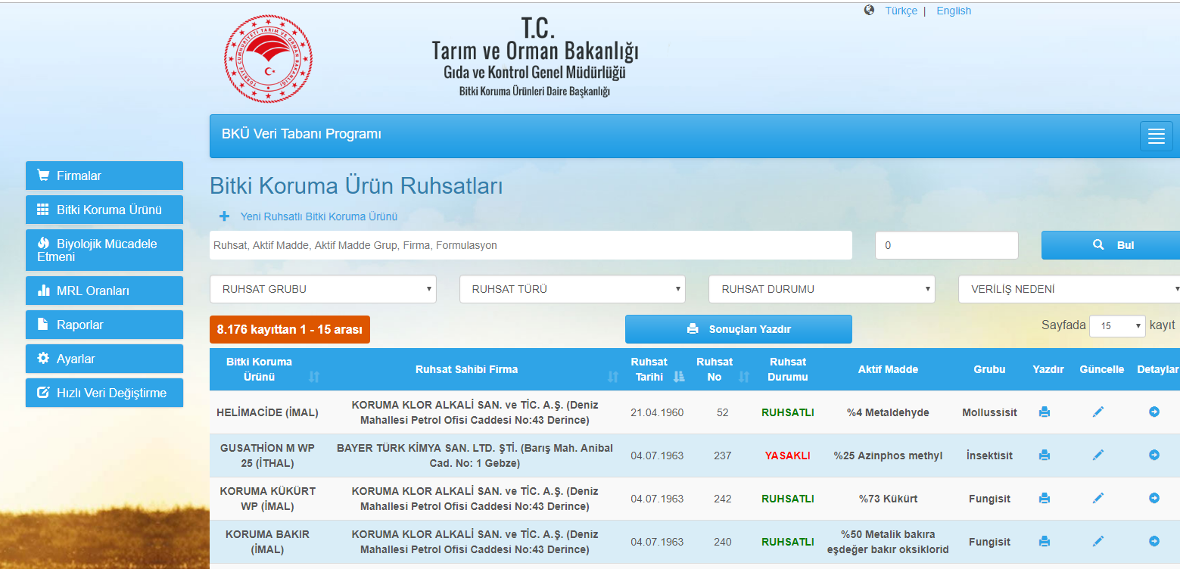

Slide 40
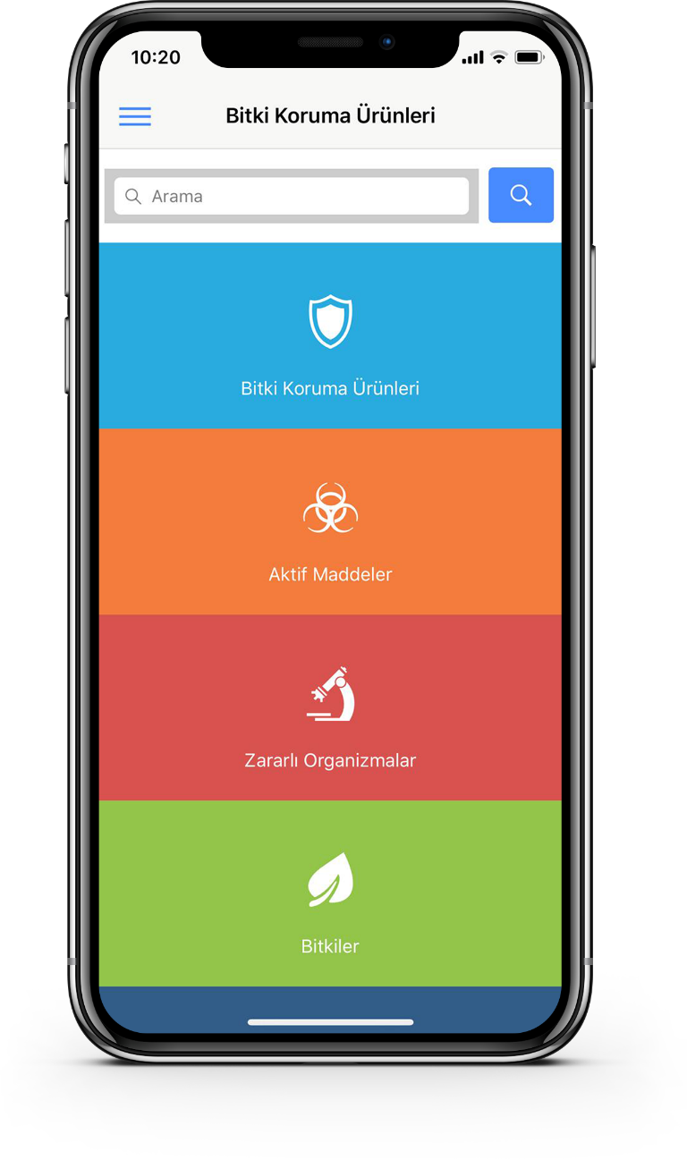
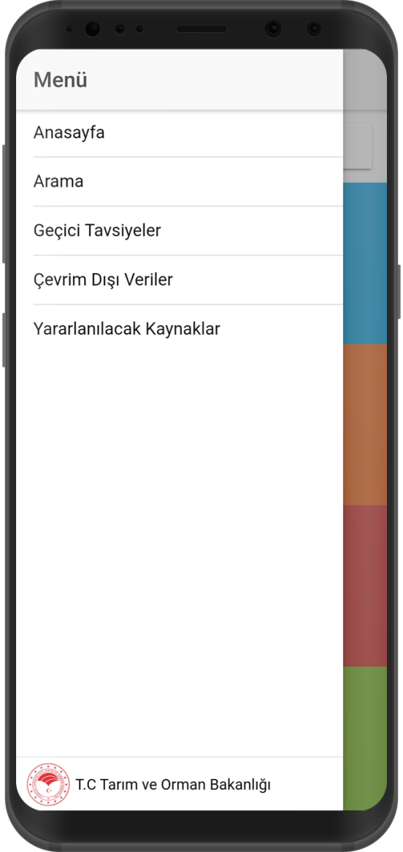

Slide 41
TEŞEKKÜRLER…
Ziraat Yük. Müh. Hacı Tevfik EMRE
Bitki Koruma Ürünleri Daire Başkanlığı
Tel. : 0-312-258 75 56
Email : hacıtevfik.emre@tarimorman.gov.tr

